Slide 1
Logo animation (intro)

Slide 2


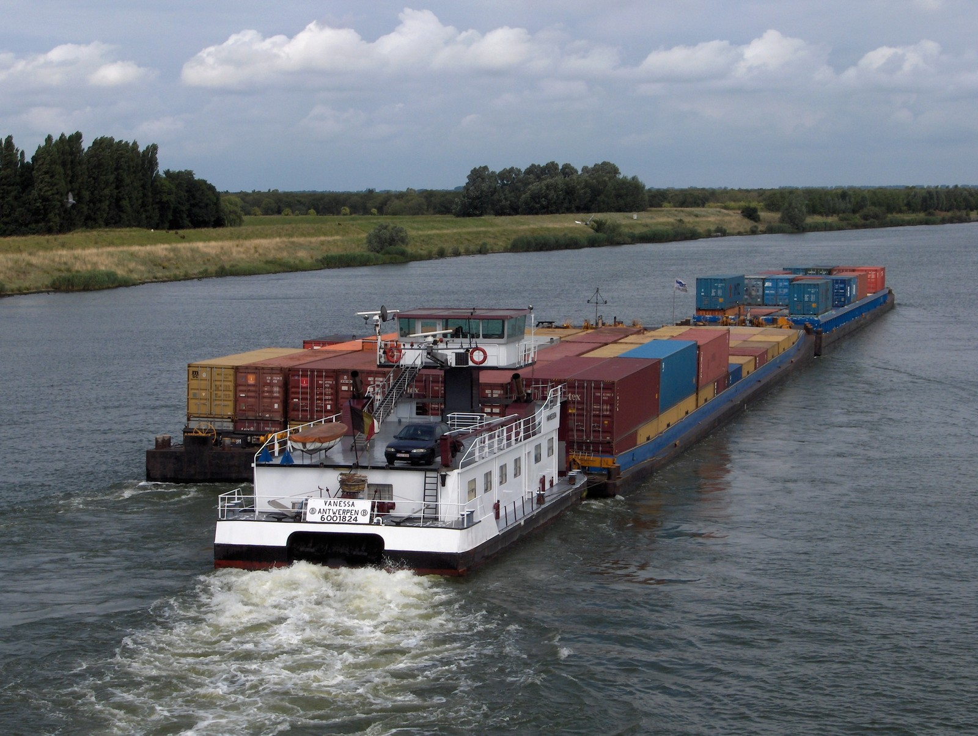
Title slide
Virtualisatie, Containers, Kubernetes
TechTalks 101
Lucas Jellema
Woensdag 2 november 2022
Conclusion Architecture Board - Lucas Jellema

Slide 3
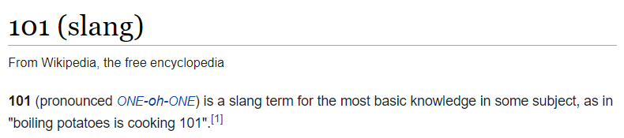

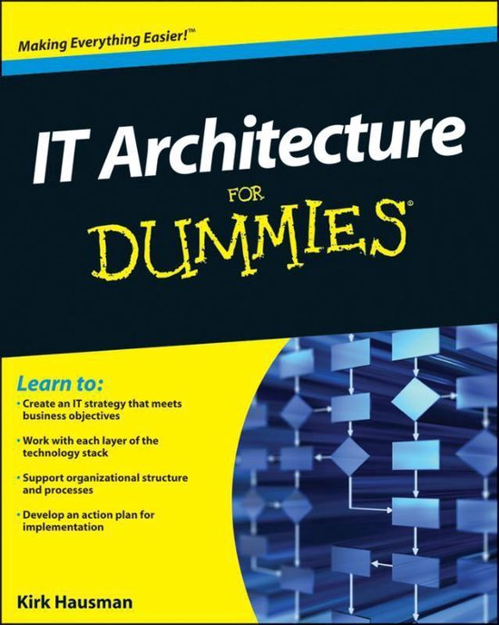
Wat zijn de Conclusion TechTalks 101
WAT
WIE
WAAROM
Virtalization & Containers
WAAR
TechTalk 101
HOE
interpret customers
engage in conversation
understand your colleagues
enjoy tech a little
Introductie op actuele IT gerelateerde thema’s – die relevant zijn voor Conclusion
Voor slim publiek zonder technische voorkennis
De CAB
Notes:
Over wat een thema in grote lijnen inhoudt en waarom het voor onze klanten en ons waardevol is
Met toelichting op veel gebruikte kreten, wie binnen Conclusion ermee bezig is en waar we in de praktijk actief zijn met dit thema

Slide 4









Termen van vandaag
Virtualisatie
Virtual Machine (VM)
Container : Container Image, Container Registry
Docker
Kubernetes
OpenShift

Slide 5

De computer is “The Great Pretender”

Slide 6
emulatie
Emulatie betekent 'imiteren' of 'namaken’.
van Latijn: aemulatio, van aemulari = iemand nastreven, wedijveren, benijden

Slide 7
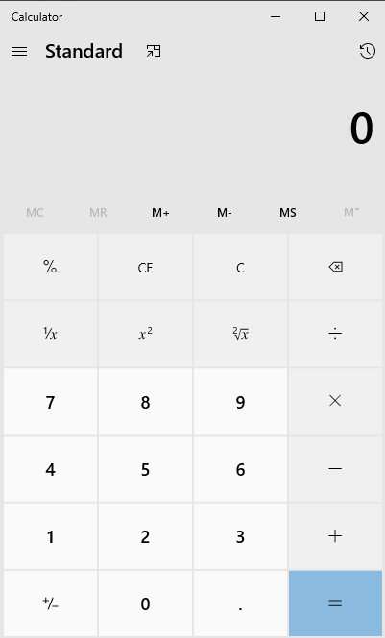
Emulatie van

Slide 8

Emulatie van

Slide 9
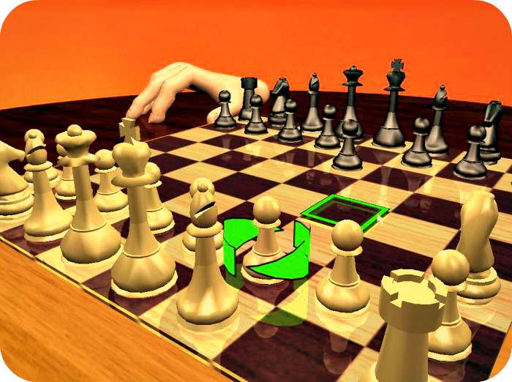
Emulatie van

Slide 10
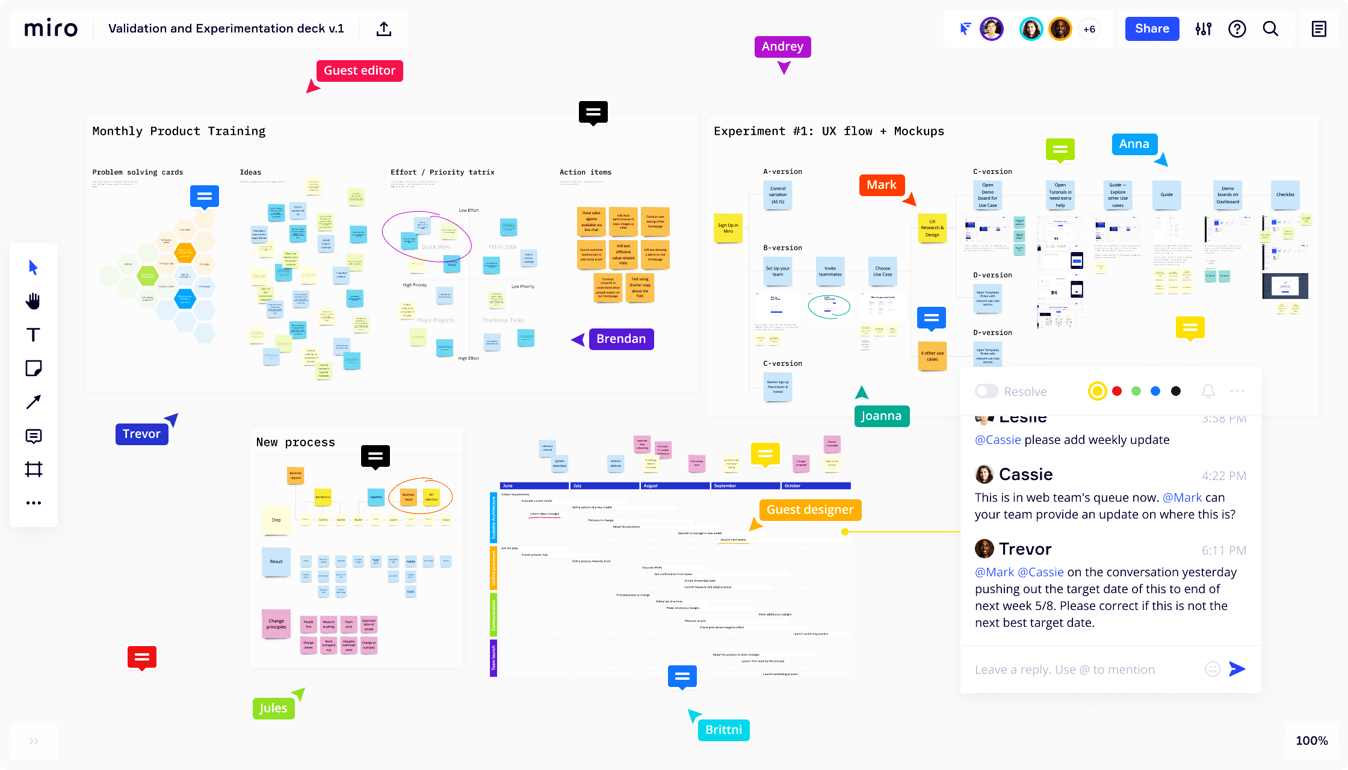
Emulatie van

Slide 11
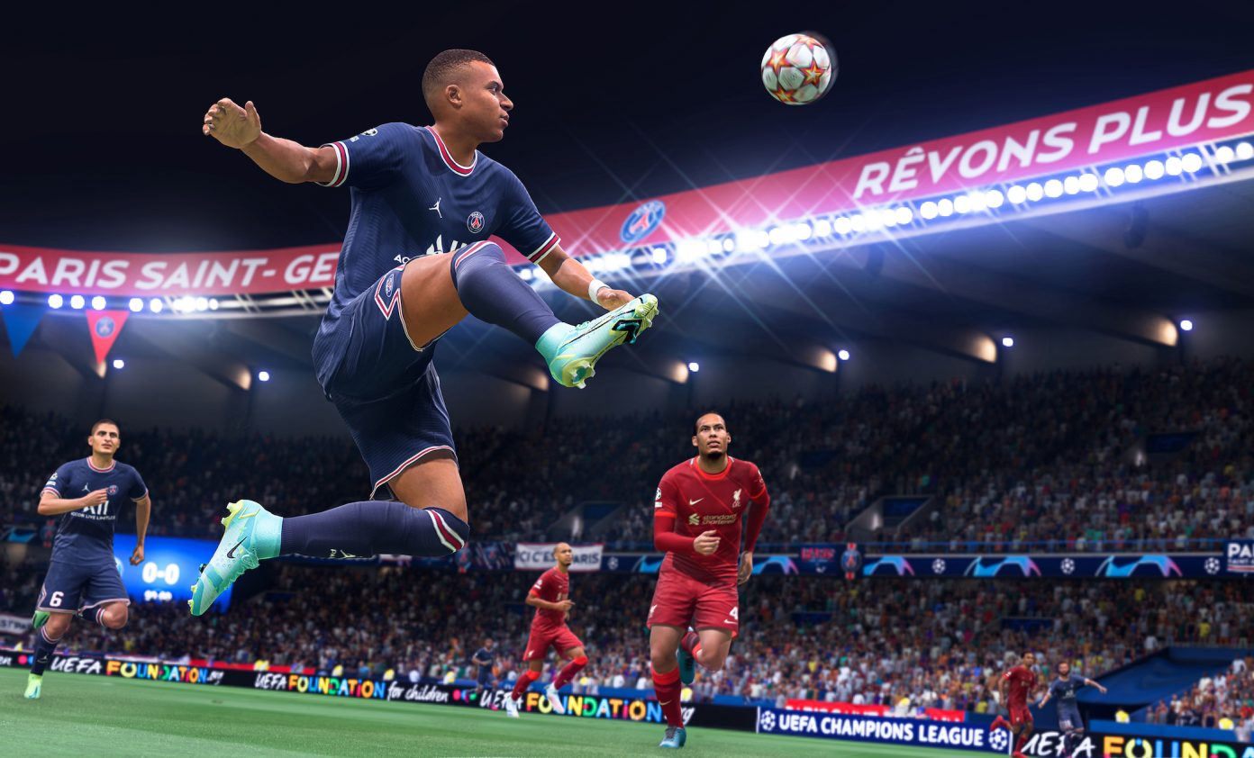
Emulatie van

Slide 12
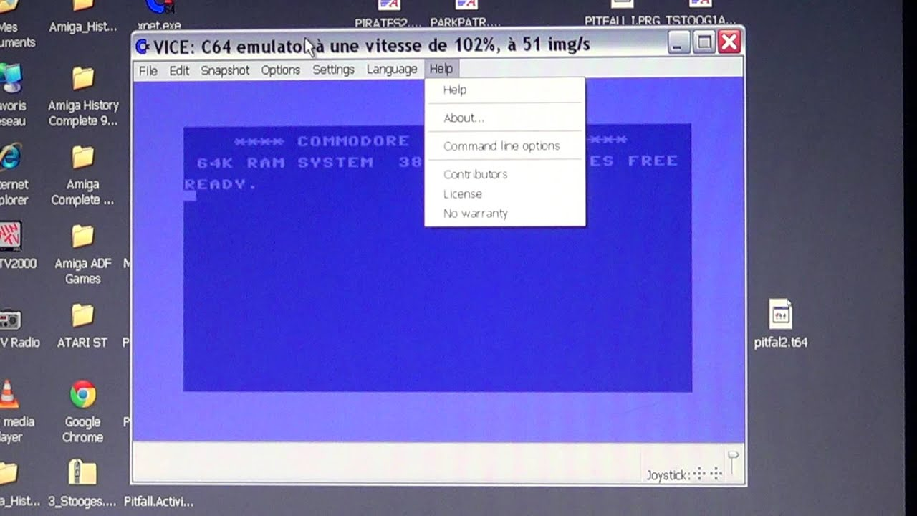
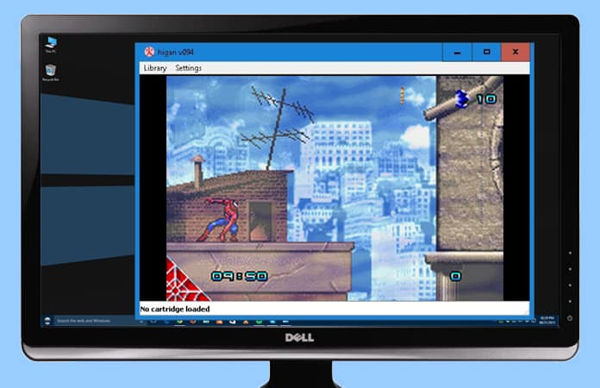
Emulatie van
Commodore 64, ZX Spectrum
Nintendo GameBoy

Slide 13
Computer doet emulatie van…
een computer

Slide 14
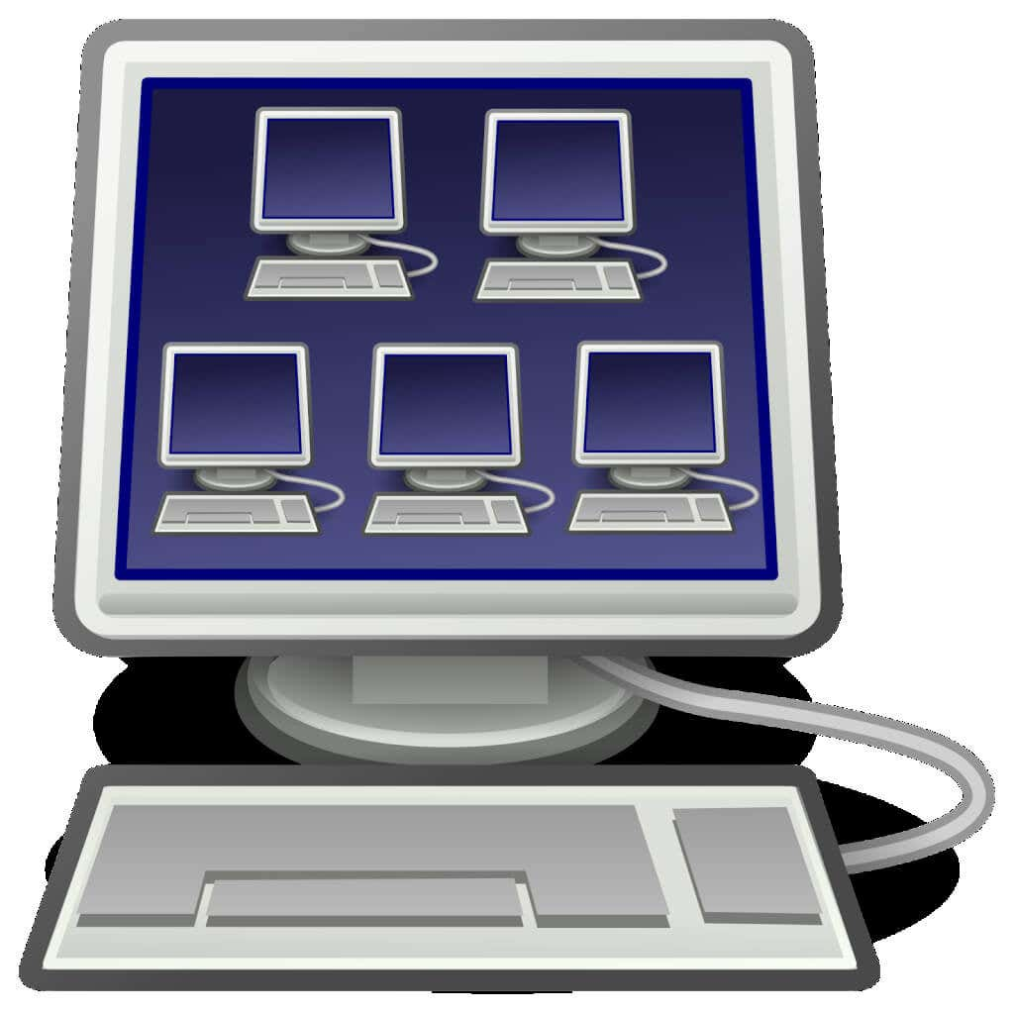
Virtual Machine (VM - vee æm)
Een virtuele computer die draait binnen een echte computer
of zelfs binnen een andere virtuele computer die draait binnen een echte computer (Droste!)
Sinds de jaren ’60 in ontwikkeling; sinds 2000 (VMware!) wijd verbreid

Slide 15
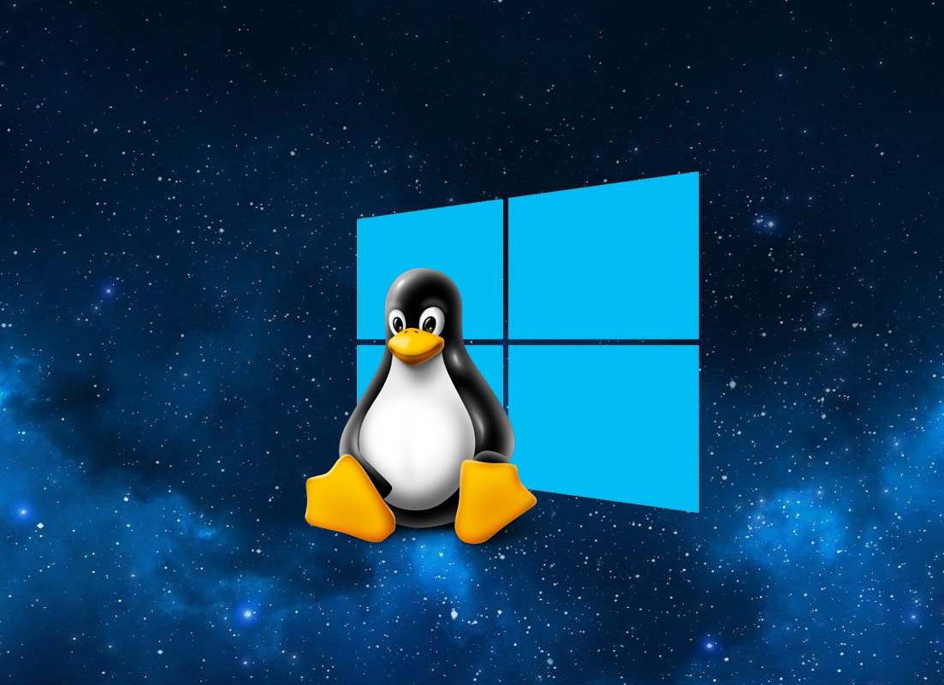
Waarom een Vie-Em?
Draai een ander Operating System
(Linux on Windows, Windows 95 on Windows 10)

Slide 16
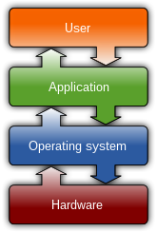
Operating System (ook wel: besturingsysteem)
Laag tussen applicaties en hardware
DOS, Windows, macOS, iOS, Android, Unix (verschillende smaken zoals AIX, Sun Solaris, HP UX), Linux (in heel veel smaken), VAX/VMS, ChromeOS, Windows Phone, OS/2
Alle versies van bovengenoemde

Slide 17
Waarom een Vie-Em?
Draai een ander Operating System (Linux on Windows, Windows 95 on Windows 10)
Werk veilig in een afgeschermde omgeving (“sandbox”)
Stel een specifieke toestand veilig – snapshot – voor hergebruik
Deel een zorgvuldig ingerichte omgeving met alles erop en eraan
Beter gebruik van steeds grotere hardware – CPUs, Memory, I/O & Storage

Slide 18
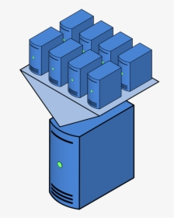
Virtuele gebouwen = Shared hardware
Flat met appartementen
Kantoortoren met meerdere bedrijven
Deel gemeenschappelijke voorzieningen
waterleiding, verwarming, elektriciteit, lift
receptie, beveiliging, schoonmaak, catering, parkeergarage
Werk in geïsoleerde compartimenten
“noisy neighbours”

Slide 19
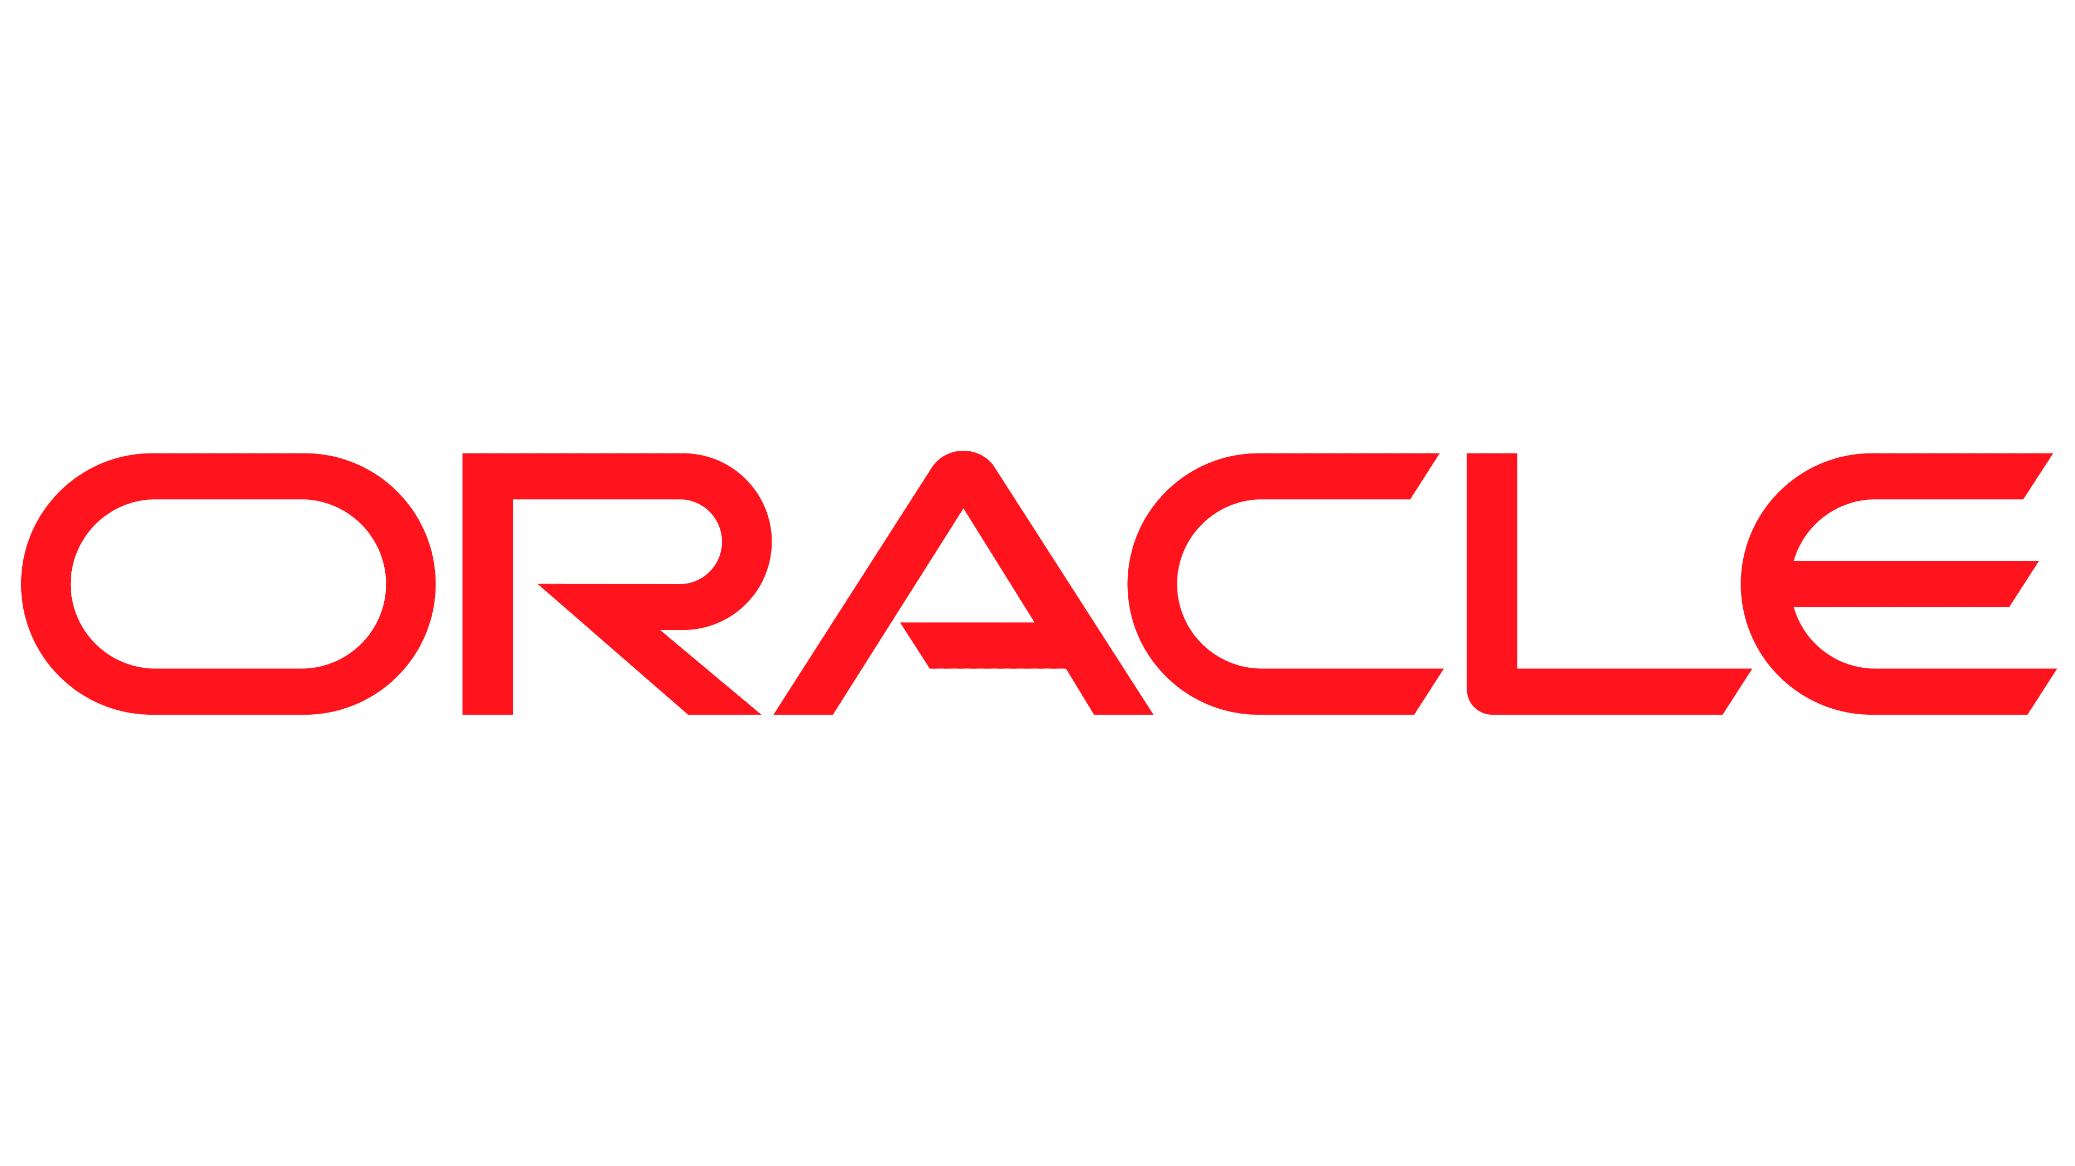
Complicatie: Licenties gebaseerd op CPUs
Betaal je voor de CPUs in de fysieke hardware van de grote box
of voor de echt gebruikte virtuele CPUs in de Virtual Machine?
4 (virtuele) CPU cores
32 CPU cores

Slide 20
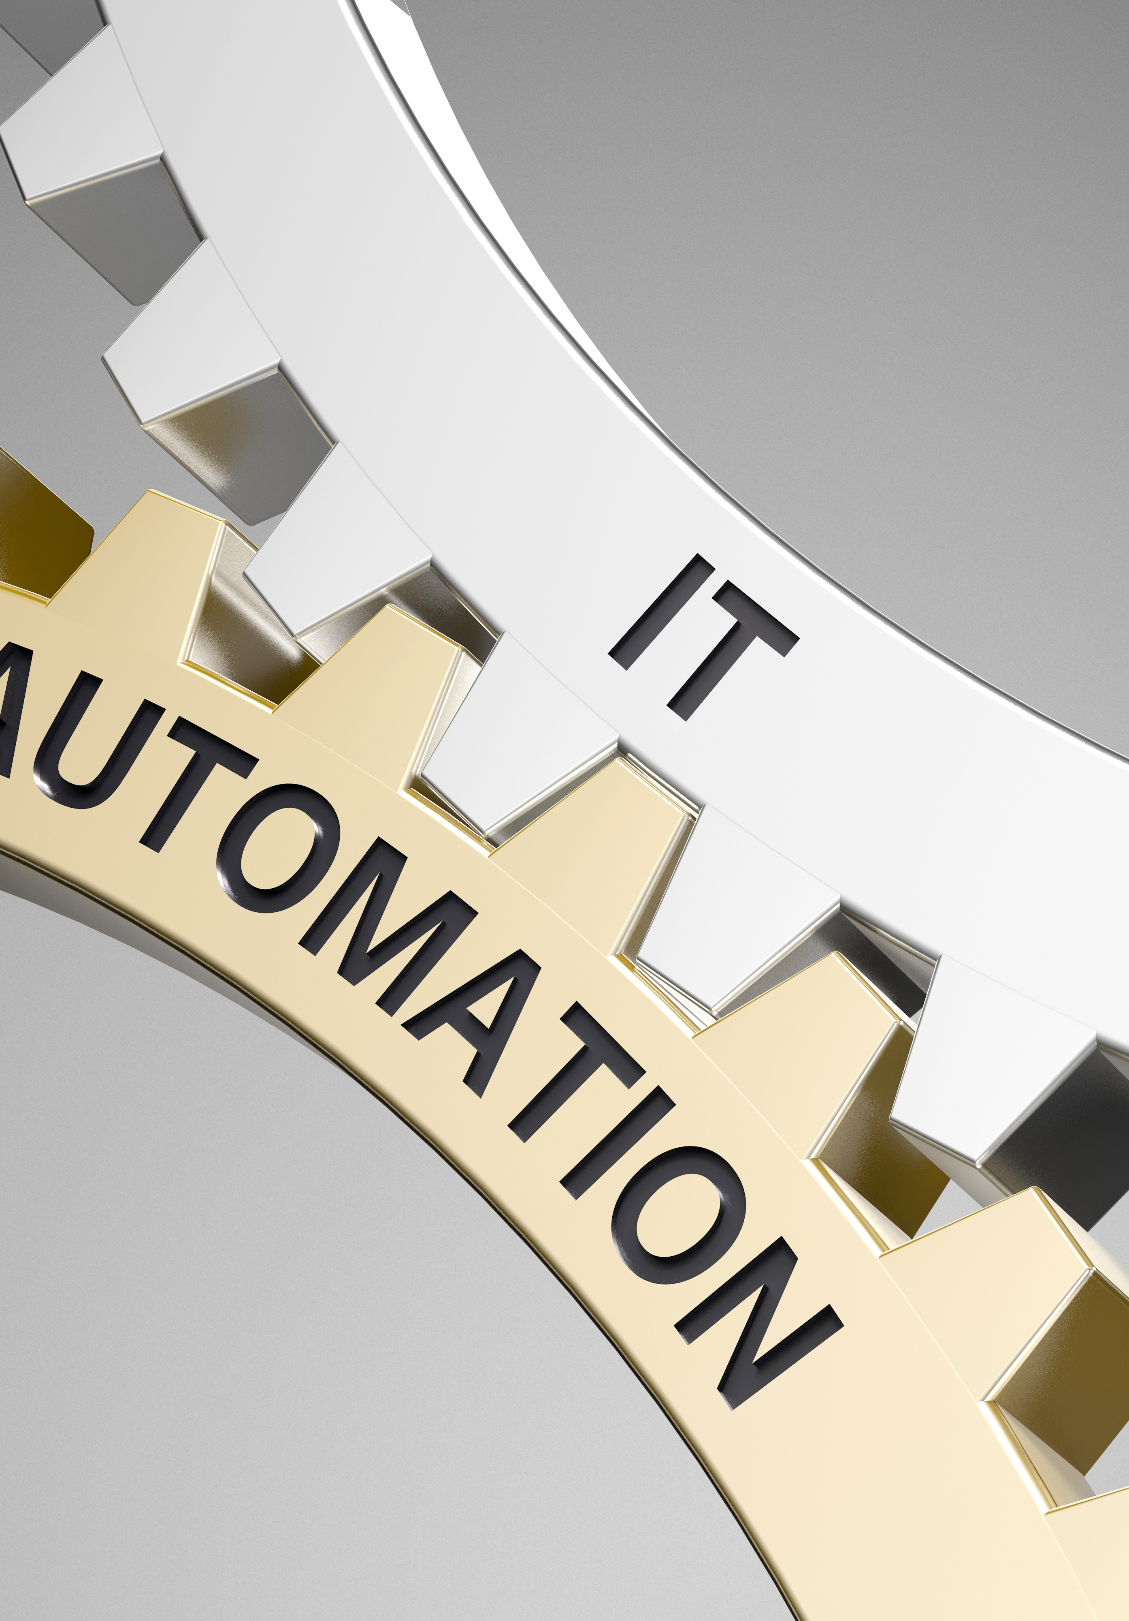
Automatisering
Software Defined Hardware
Creëer omgevingen vanuit scripts – niet met kabeltjes, disks/CDs, handmatige acties
snel, zonder fouten, keer op keer; zonder veel kennis
VM Image – file die een volledige VM bevat

Slide 21

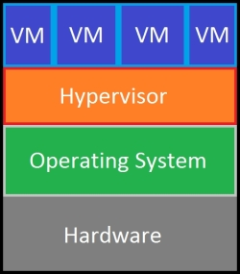
Termen
Guest – de VM met zijn eigen operating system
Host – fysieke server waarop een virtuele server draait
VM Image – file die de Guest volledig bevat
Hypervisor – de laag tussen hardware & Host operating systeem ⬄ VMs
Image
Guest
Host

Slide 22
CLoud
Compute koop je in de cloud meestal in de vorm van VMs
soms, als heel bijzonder: bare metal
VMs van kleiner dan een kwart laptop tot VMs zo groot als vele tientallen heel stevige laptops
$
$

Slide 23
Ruimte voor verbetering
Veel smaken – slecht uitwisselbaar
Parallels Workstation, Parallels Desktop for Mac, VirtualBox, Virtual Iron, Oracle VM, Virtual PC, Virtual Server, Windows Hyper-V, VMware, QEMU, Adeos, Mac-on-Linux, Win4BSD, Win4Lin Pro, and Egenera vBlade technology, KVM, Xen.
Groot en Log
Gulzig

Slide 24
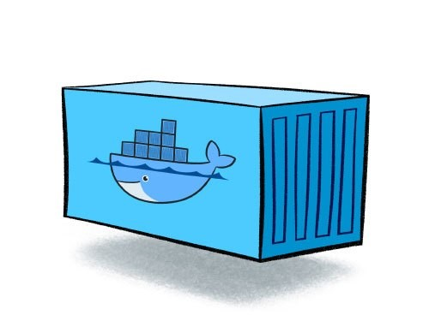
Containers
“geen Operating System” – lichter-gewicht, snellere startup en minder gulzig
(veel) meer containers dan VMs op dezelfde hardware
iedere container draait Linux – op een Linux host
Gestandaardiseerd – iedereen werkt op dezelfde manier met dezelfde technologie
De grote betekenis van Docker! (sinds 2013)
Notes:
https://www.vmware.com/topics/glossary/content/vms-vs-containers.html#:~:text=Containers%20are%20more%20lightweight%20than,order%20of%20magnitude%20is%20smaller

Slide 25
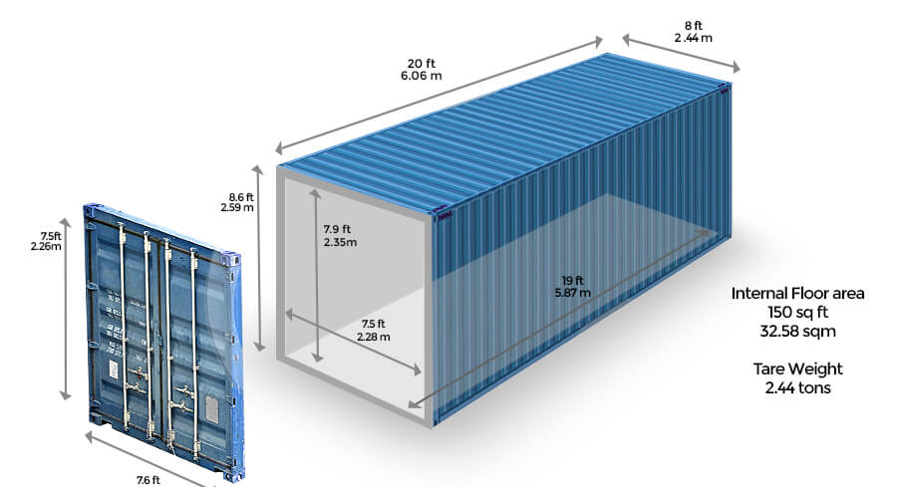
The box

Slide 26
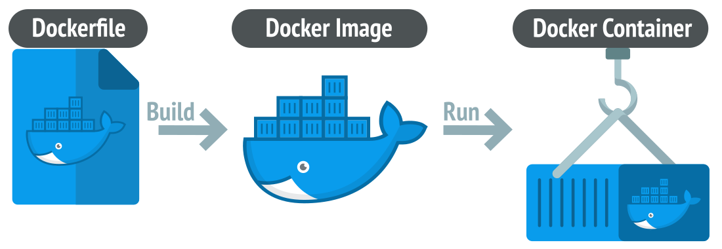
Build, Ship, Run
Gestandaardiseerde aanpak om “software & inrichting”
te prepareren
te verpakken, publiceren en uit te wisselen
“aan te sluiten” en te starten
te beheren

Slide 27
Fout, Fout, Fout
Containers en Container Images

Slide 28
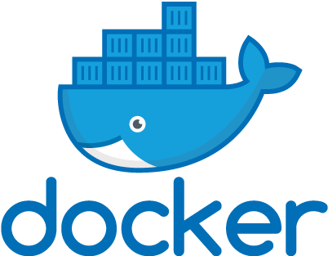
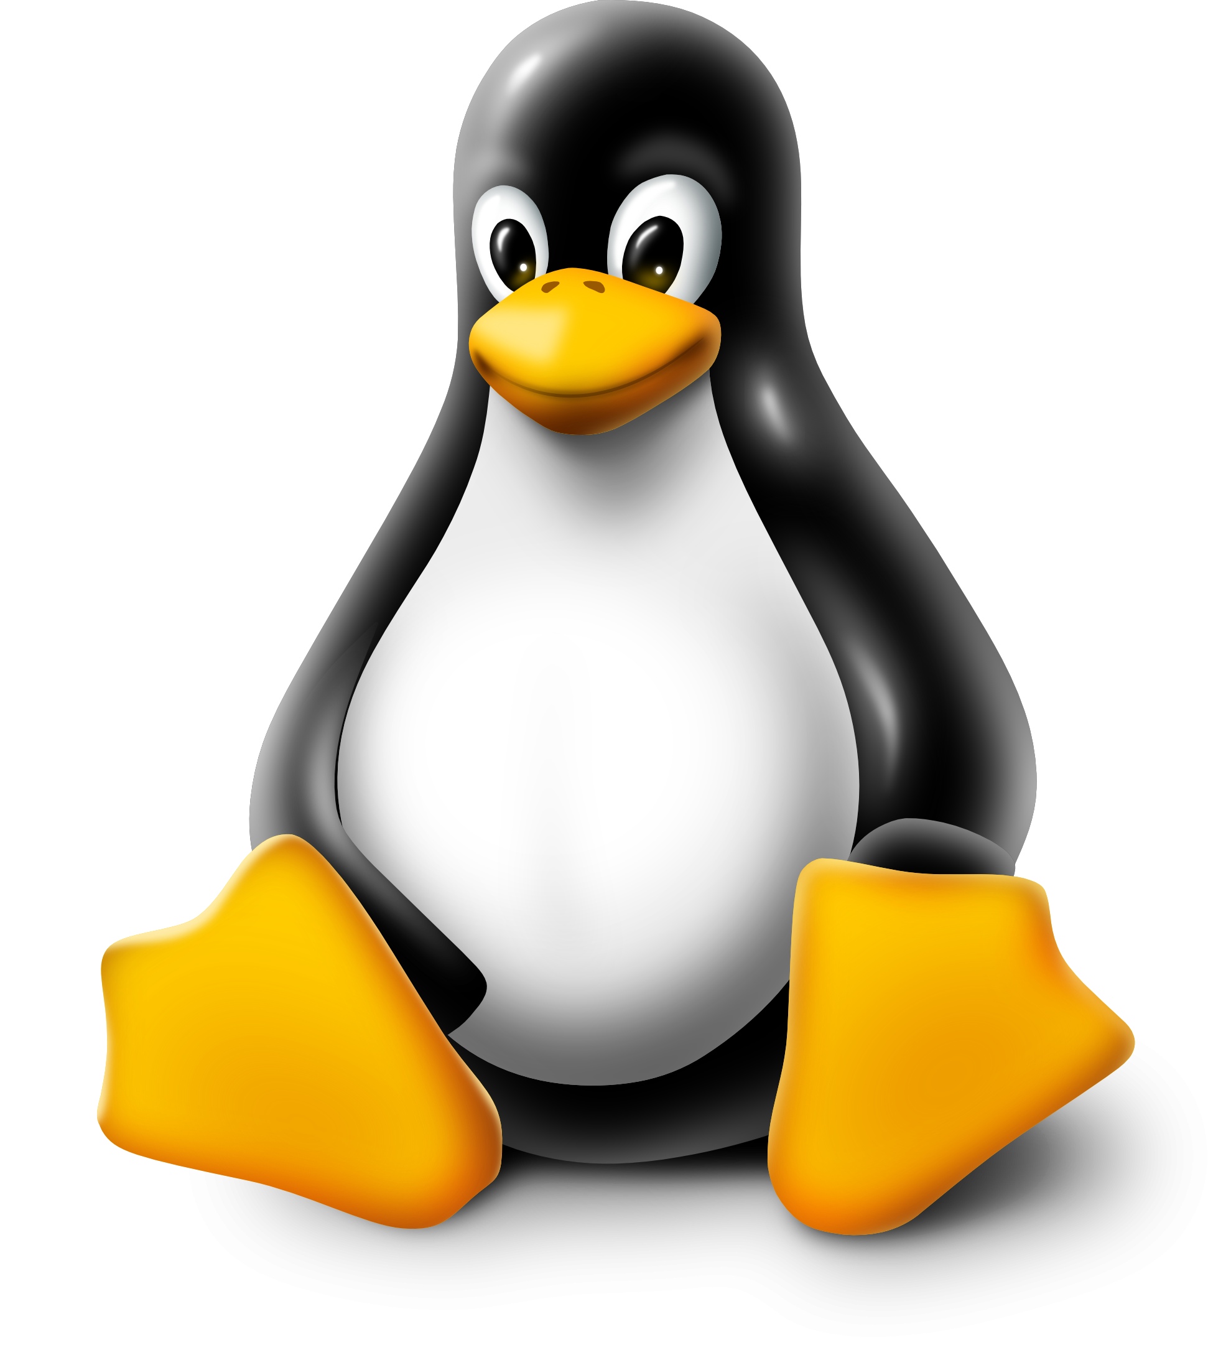
Hoe zit het met containers en container images
Containers en Container Images

Slide 29
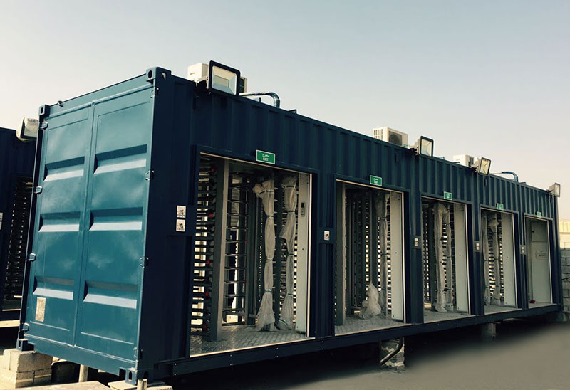
Notes:
image van container, niet een container image
computers in een container, in plaats van containers in een computer

Slide 30
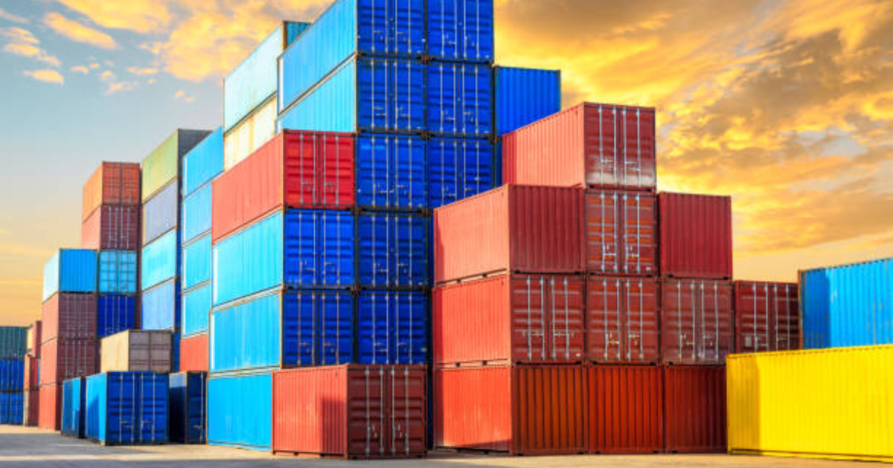
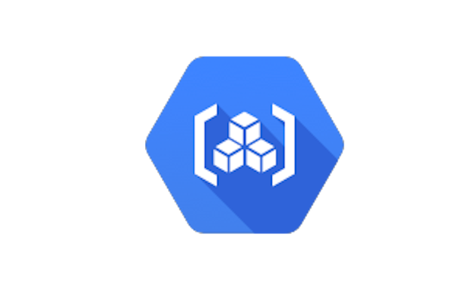
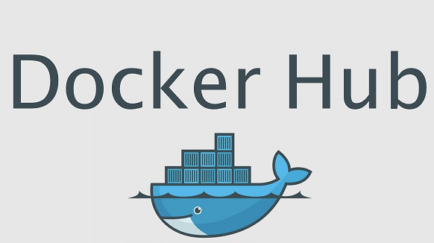
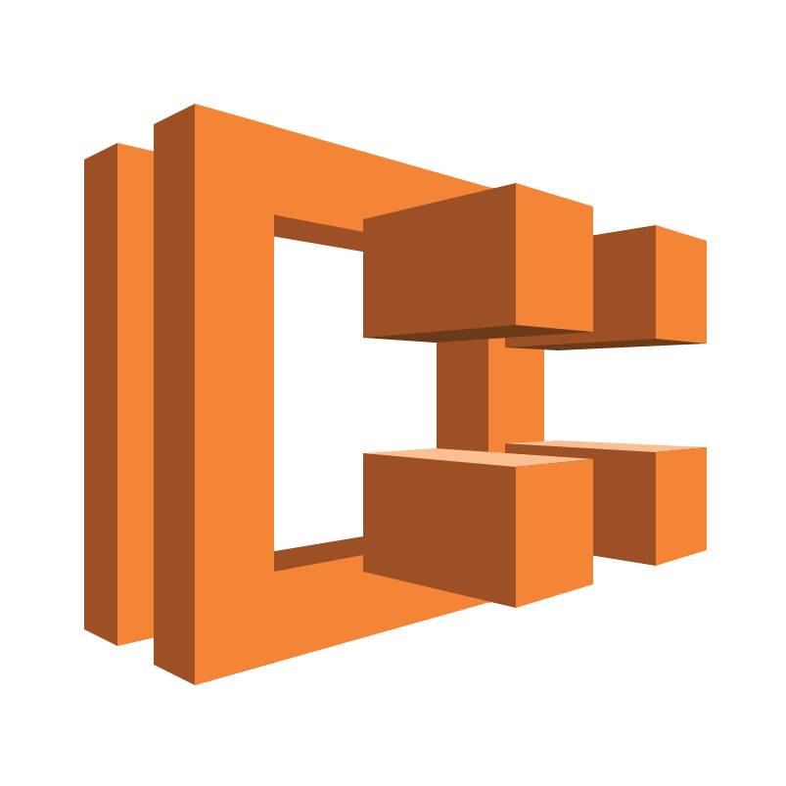

De Appstore voor containers: Container image registry
Container (Image) Registry – catalogus en download pagina’s (een soort app store)
Iedere leverancier en ieder open source project maakt container images beschikbaar
Voordelen: razendsnel uitproberen! installatie bestaat uit één regel: docker run <image naam>

Slide 31

Software voortbrenging – CI/CD
Wat is het product dat een software ontwikkelteam oplevert?
en wat moet je doen om het in productie live te brengen?
Container
Image
Registry
development
build
run
deploy
test
scan

Slide 32
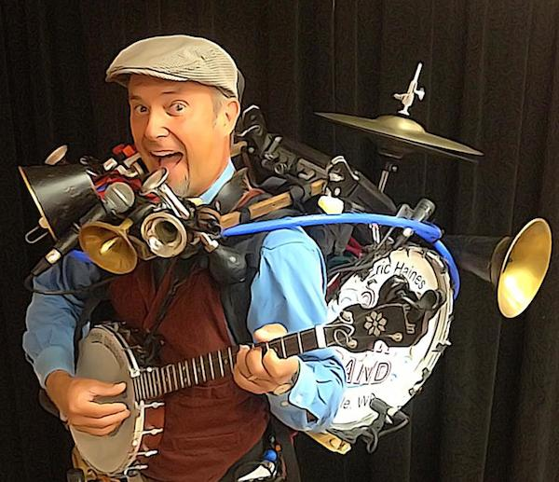
Software voortbrenging – CI/CD
Container image is stand alone
heeft storage en netwerk-toegang (in en uit) nodig (en een host) maar bevat verder alles: maatwerk software, libraries, plaatjes, language runtime, (guest) O/S configuratie, platform componenten (web server, database)
zelfde image draait in Test, Acceptatie en Productie (alleen omgevingspecifieke configuratie verschilt – en de hoeveelheid resources die aan de container wordt toegekend)
meer “capaciteit” door extra containers te starten op basis van hetzelfde image (en/of door containers meer oempf te geven)

Slide 33
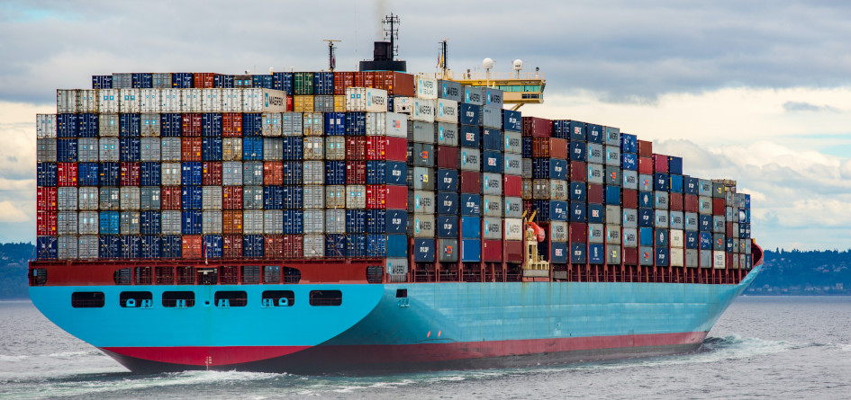
Om dit te vervoeren – heb je een goede stuurman nodig…

Slide 34
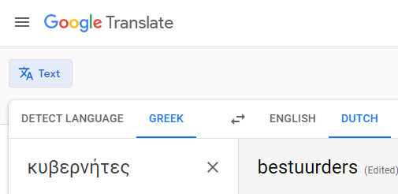
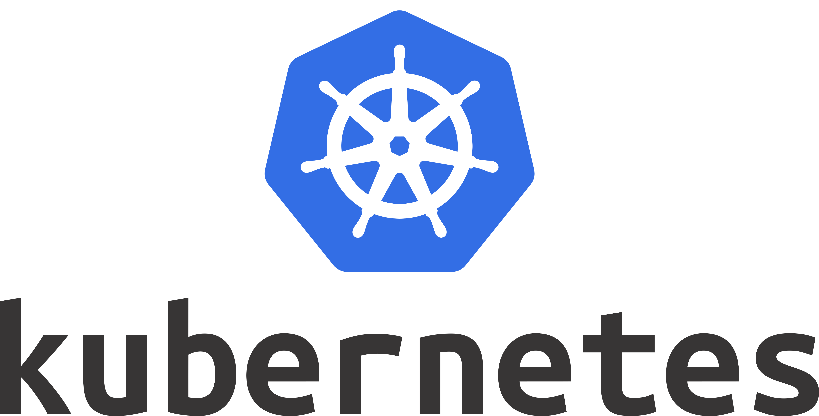
Om dit te vervoeren – heb je een goede stuurman nodig…

Slide 35
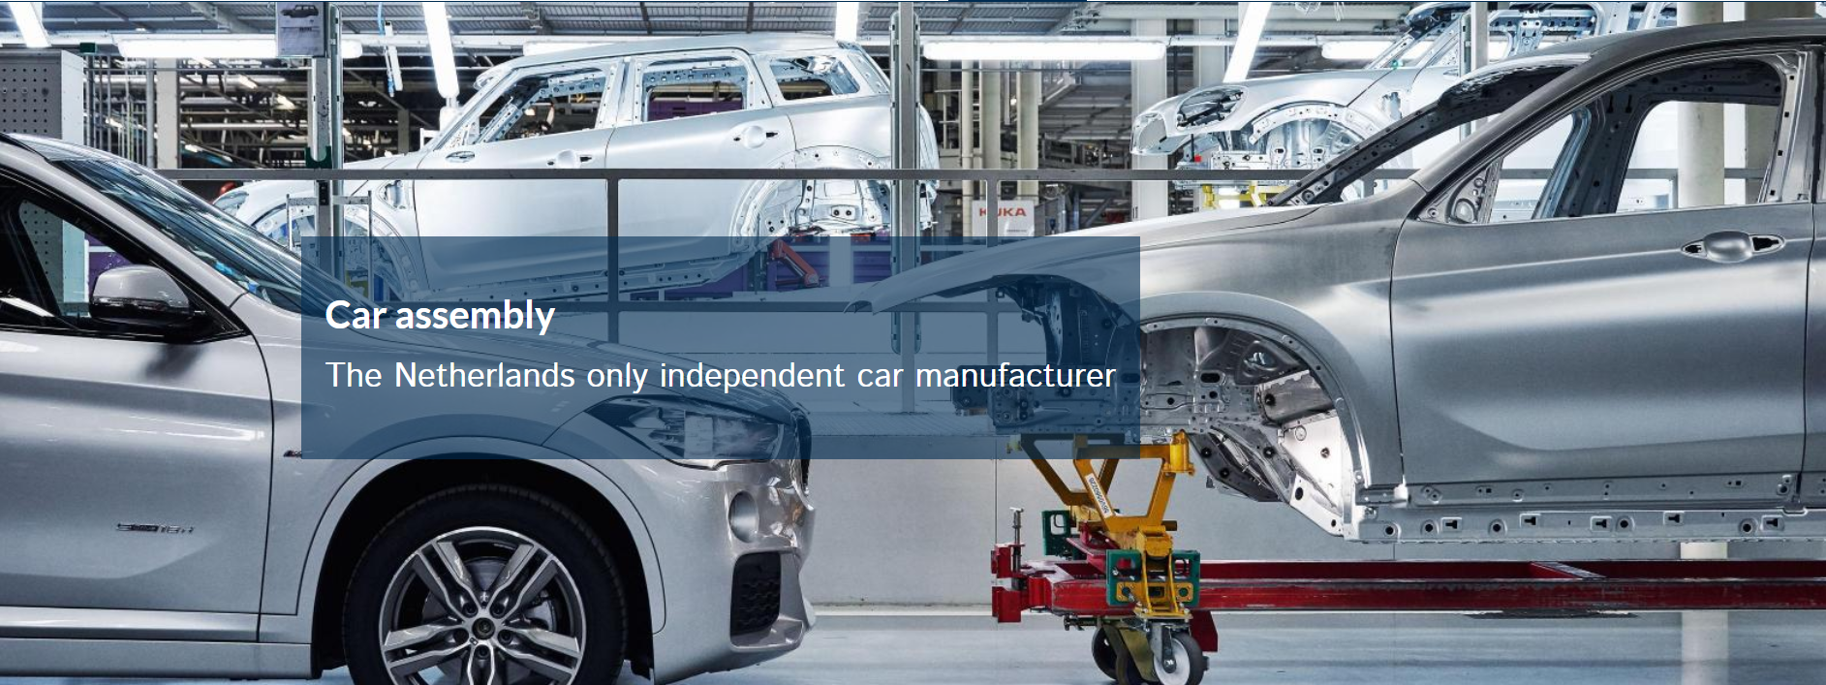
Fabriek aangeboden om uw werk te doen
Wij hebben
gebouwen, wegen
utilities – water, stroom, gas, riool, schoorstenen, verlichting, internet
voorzieningen – schoonmaak, magazijn, afvalafvoer
faciliteiten – gereedschap, lopende banden, robots, paintshop,
teams – medewerkers in diverse rollen
processen – werk starten, team opschalen, afschalen, monitoren, team wisselen
Geef ons uw “workload” en wij zorgen voor de uitvoering

Slide 36
introductie Kubernetes
Platform om containers “te runnen” (fabriek om container-werkpakketten uit te voeren met CPU + Memory + Storage + Netwerk)
en te monitoren
en te herstarten/vervangen
en te dupliceren – opschalen/afschalen
en om verkeer tussen containers te sturen
en om te automatiseren
en te standaardiseren

Slide 37
introductie Kubernetes Cluster
Als er meer containers zijn dan er passen?

Slide 38

Kubernetes Cluster – pool of nodes
Server, Computer, VM
Laptop, On Prem, Cloud

Slide 39
Kubernetes Cluster – pool of nodes

Slide 40
Kubernetes Cluster – pool of nodes

Slide 41
Kubernetes Cluster – pool of nodes

Slide 42
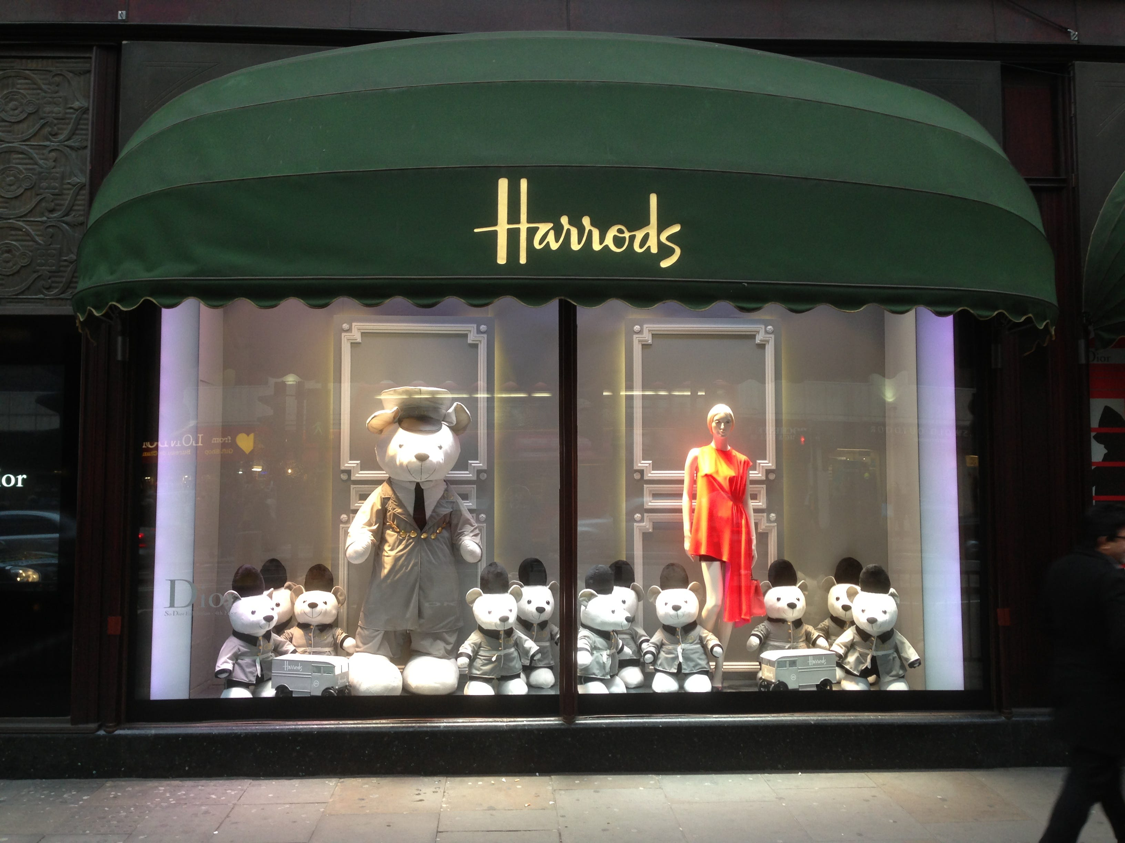
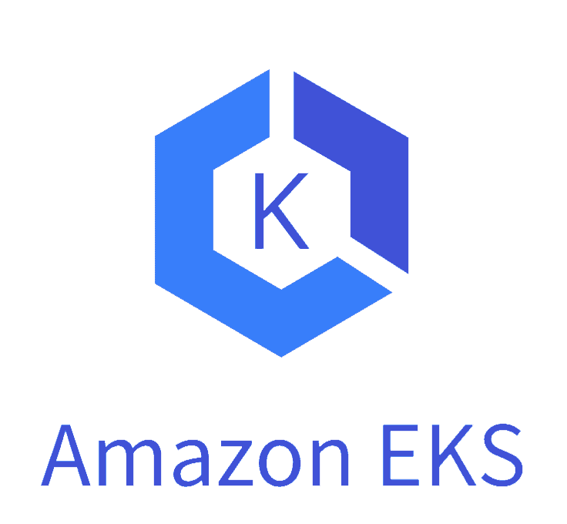
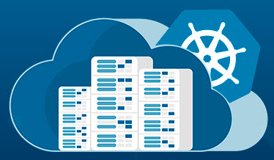
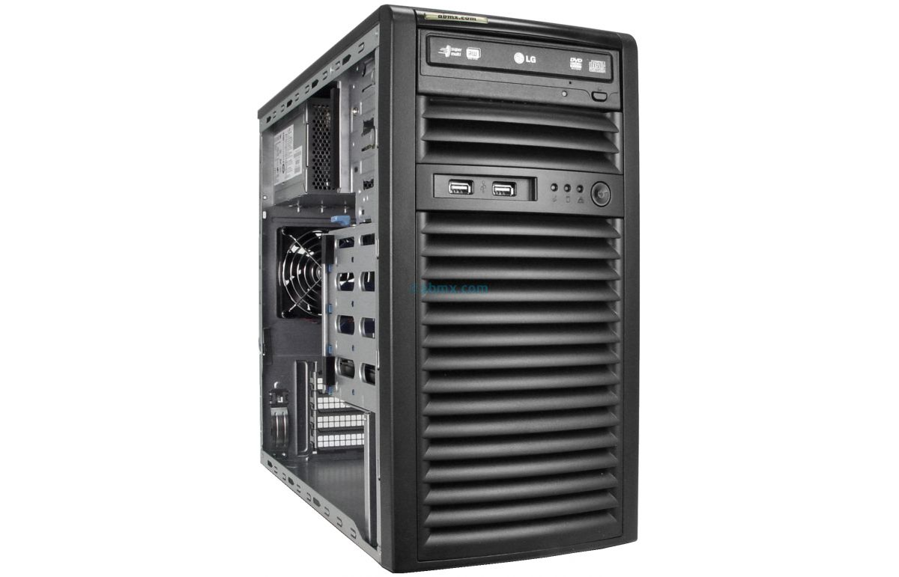
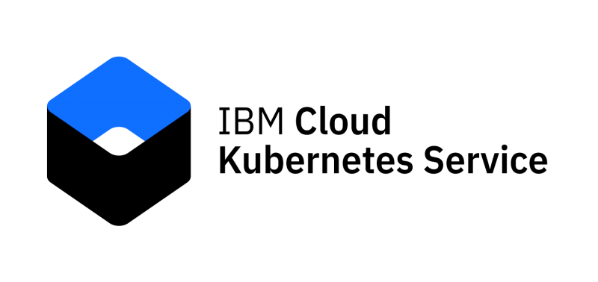
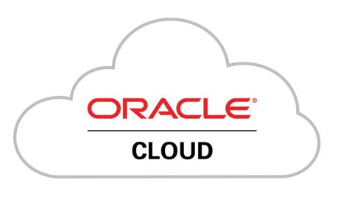
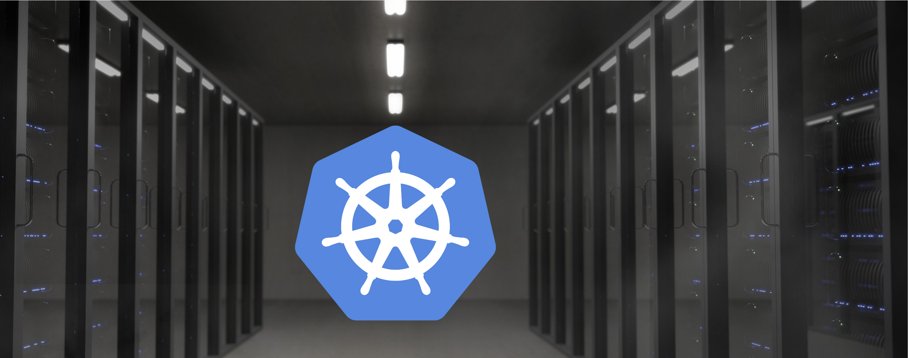
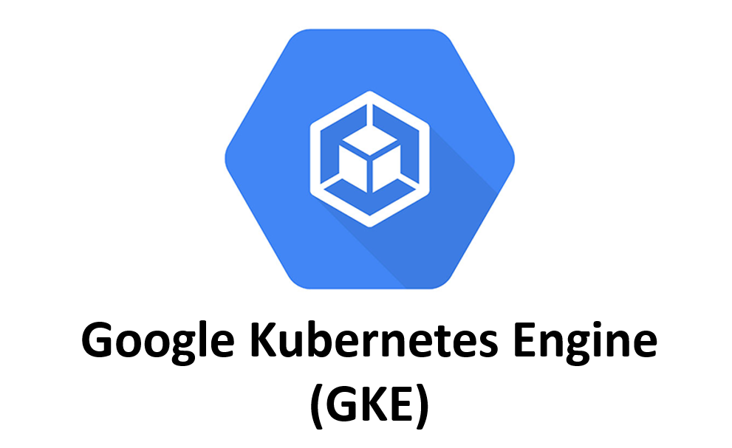
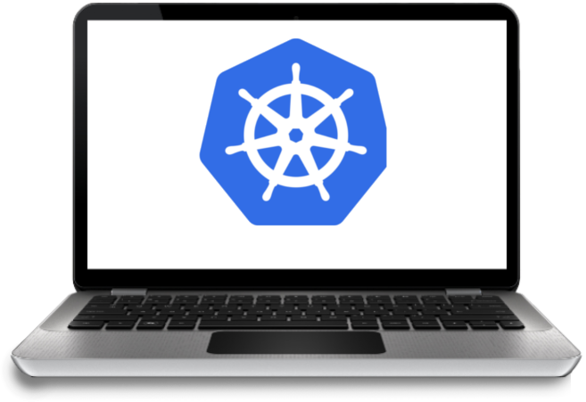
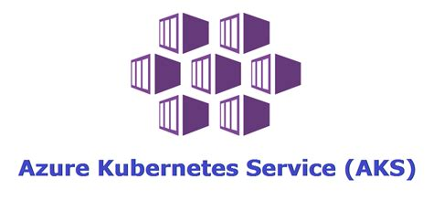
De Kubernetes winkeL
on premises

Slide 43
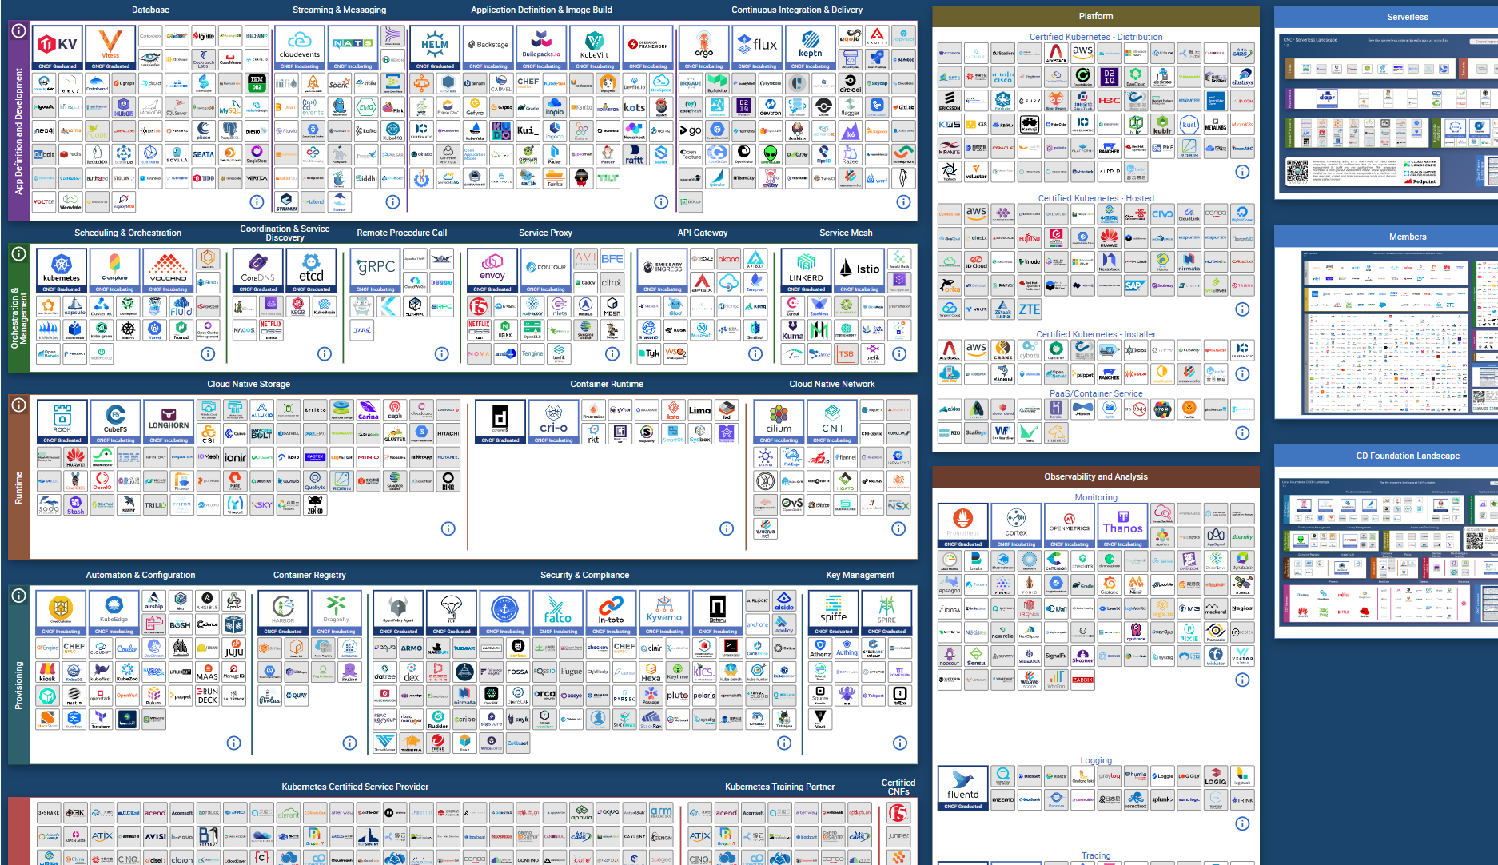

Slide 44

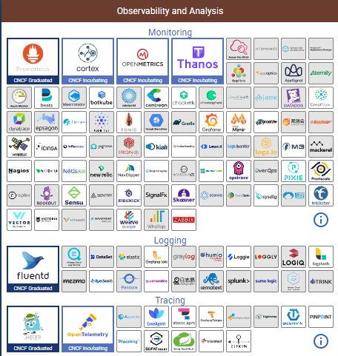

Slide 45
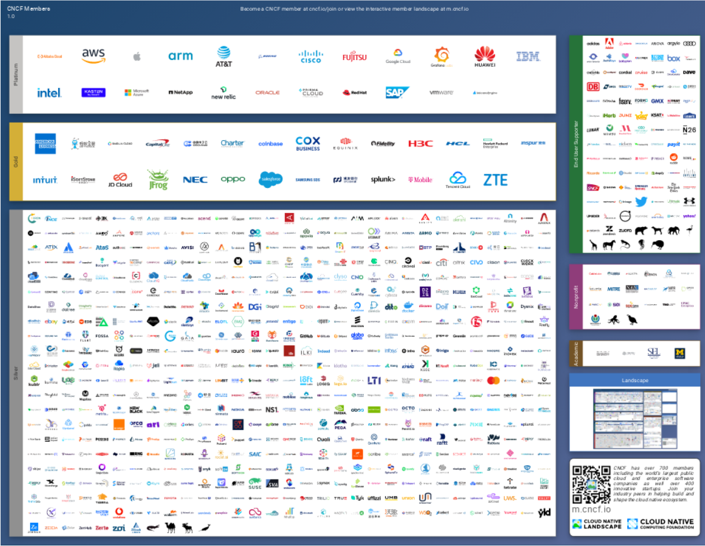
Leden van CNCF

Slide 46

De Openshift distributie van Kubernetes
RedHat | IBM
Kubernetes++ - meer batteries included & vooringenomen
Security
Container Image Registry
CI/CD & Developer workflows
fixes
tools
support

Slide 47
Vragen en Discussie
Virtalization & Containers
TechTalk 101
interpret customers
engage in conversation
understand your colleagues
enjoy tech a little
De CAB

Slide 48
Logo
www.conclusion.nl

